Slide 1
Nákazy v souvislosti se zdravotní péčí (HCAI, nozokomiální nákazy)
Mikrobiologie a imunologie
BSKM021p + c + BZMI021p + c Téma 10 Ondřej Zahradníček

Slide 2
Definice HCAI
Heathcare associated infections jsou nemoci vzniklé v souvislosti se zdravotní péčí, zpravidla lůžkovou, ale přibývá i případů HCAI při krátkodobé léčbě (jednodenní chirurgie, stacionáře a podobně)
Nepatrně užší je tedy pojem nozokomiální nákazy (NN či NI, případně HAI – hospital aquired infections), což znamená infekce vzniklé v souvislosti s pobytem v lůžkovém zdravotnickém zařízení (nemocnici)
Opakem jsou tzv. infekce komunitní (někdy CAI, community aquired infections)
Postiženo je nejméně 5 % pacientů v nemocnicích.
Mezi HCAI nepatří infekce zdravotnického personálu (ale s problematikou souvisí)

Slide 3
Důsledky HCAI
Zvýšená úmrtnost – až o 40 % (odhadem u nás až stovky úmrtí ročně).
Prodloužení hospitalizace (o týdny) a její zdražení (o desetitisíce i více Kč/případ – včetně nutnosti užívání drahých širokospektrých antibiotik, izolace pacienta a různých dalších opatření).
Ekonomické ztráty se odhadují na cca 1,5 miliardy Kč/rok.
Pacienti s nozokomiální nákazou bývají často zase zdrojem pro další pacienty.
Je těžko říci, jaké části HCAI by šlo zabránit a jaké zabránit nelze. Odhady říkají, že zabránit by se zřejmě dalo nejméně jedné třetině z nich.

Slide 4
HCAI jsou různé typy
Exogenní HCAI (exo- = vnějšího původu):
zdroj = ostatní pacienti, personál, prostředí
cesta přenosu = nejčastěji neumyté ruce personálu, případně zdravotnické přístroje, kliky, madla apod.
Endogenní HCAI: (endo- = vnitřního původu)
zdroj = pacient je sám sobě zdrojem (mikroby z kůže nebo ze střeva jsou přeneseny na jiná míst)
cesta přenosu = v rámci organismu např. při operaci
Specifické HCAI: ty, které by jinak nevznikly
Nespecifické HCAI: ty které mohly vzniknout kdekoli jinde, a v nemocnici vznikly vlastně jen shodou okolností, tedy náhodou

Slide 5
Jsou horší exogenní, nebo endogenní HCAI?
Významnější jsou exogenní HCAI. Mají často jeden společný zdroj a často postihnou víc pacientů najednou
Ovšem dělení je do určité míry umělé – často se stává, že mikrob v první fázi pacienta z prostředí kolonizuje, ale ve druhé fázi dojde už endogenně k infekci
Proto je třeba řešit i prevenci endogenních HCAI, například formou správně provedené profylaxe při chirurgickém zákroku (nedovolit mikrobům, aby se dostaly například ze střeva do břišní dutiny nebo z úst do krve)
Kromě toho si všímáme více specifických než nespecifických HCAI, nespecifické většinou vznikly náhodně a není tedy potřeba dělat zvláštní opatření

Slide 6
Kdo nejčastěji onemocní I
Věk
Novorozenci (zvláště nedonošení), kojenci
senioři
Základní onemocnění:
postižení jater
diabetes mellitus
snížená imunita (vrozená, HIV, uměle snížená, například při transplantacích)
narušené přirozené protiinfekční bariéry (porucha integrity kůže – popáleniny, rozsáhlé rány, proleženiny apod.)
nádory, úrazy a různá jiná onemocnění

Slide 7
Kdo nejčastěji onemocní II
Léčebné vlivy
některé léky:
cytostatika – výrazně zasahují do všech systémů na úrovni buněk i celého organismu
steroidy – potlačují zánětlivý proces, a tedy i přirozenou obranu organismu proti infekci
biologická léčba – monoklonální protilátky, používané při některých nádorových a autoimunitních chorobách
antibiotika – působí nejen proti patogenům, ale také proti běžné flóře, která za normálních okolností chrání pacienta (oslabují tzv. kolonizační rezistenci)
různé další léky
jiná léčba: zavádění cizorodých (hlavně plastových) materiálů do organismu – na těch se může vytvářet bakteriální biofilm a odtud se šířit dál do těla

Slide 8
Hlavní druhy nozokomiálních nákaz
Močové infekce – 40 % všech HCAI, hlavně katetrizovaní pacienti; problémem je hlavně to, že je často způsobují velmi rezistentní bakterie
Respirační infekce – cca 20 % všech HCAI
Ventilátorové pneumonie časné (většinou endogenní) a pozdní (častěji exogenní) – u pacientů napojených na umělou plicní ventilaci
Aspirační pneumonie (při vdechnutí tělních tekutin)
Jiné respirační infekce
Hnisavé infekce operačních ran – cca 20 %
Katetrové sepse (ze zavedených žilních katetrů) – až cca 15 % všech HCAI, velmi závažné infekce

Slide 9
Vznik nozokomiálních močových infekcí
Močové infekce mohou mimo jiné vznikat častým cévkováním pacientů. Močové cévky jsou po nějaké době kolonizovány bakteriemi skoro vždycky. Někdy zůstanou jen na katetru, jindy ale dojde k opravdové infekci močového měchýře.
Z toho vyplývá nutnost pečlivě zvažovat, kdy je katetrizace (zejména dlouhodobá) opravdu nezbytná, a kdy ne, a pokud ano, věnovat katetrům náležitou péči.
Ne, že by to v praxi mělo velký význam, ale strategie pečlivého zvažování platí i pro jednorázové cévkování za účelem odběru: mikrobiologové na cévkované moči netrvají, a jak bylo řečeno u močových infekcí, běžně odebraná moč nemusí být špatným vzorkem, je-li odebrána správně.

Slide 10
Infekce u pacientů s močovým katetrem
Podle různých studií významná část (17 až 69 %) katetrových močových infekcí CAUTI (catether-associated UTI, tedy infekcí močových cest spojených s používáním katetru) je preventabilních, tedy lze jim předejít
Riziko bakteriurie při katetrizaci se celkově uvádí v rozmezí 3–10 %, ale po 30 dnech už je to prakticky 100 %, proto je potřeba i nezbytné katetrizace alespoň pokud možno časově zkrátit na nejkratší nutnou dobu
Definice močové infekce u pacienta s permanentním katetrem: 10⁵/ml + leukocyturie, nikoli tedy samotný nález v moči, ten může být následkem kolonizace katetru. (Vyšetření samotného katetru není vůbec relevantní)

Slide 11
Co dělat proti těmto infekcím (1)
Zvažovat nutnost používání permanentních katetrů u každého pacienta individuálně (to, že je pacient inkontinentní, by nemělo být jediným důvodem)
Používat katetry, které svým materiálem, tvarem a povrchovou úpravou lépe vzdorují infekci (mohou být o něco dražší, ale při snížení rizika CAUTI se to vyplatí)
U operovaných neprovádět rutinně, ale jen je-li nezbytné, a také operovaným odstranit katetr co nejdříve, optimálně do 24 h (samozřejmě pokud to umožňuje zdravotní stav pacienta)

Slide 12
Co dělat proti těmto infekcím (2)
Katetry zavádět asepticky (= tak, aby nemohlo dojít k jejich kontaminaci) a za použití jednorázově balených lubrikačních gelů (které by jinak také mohly být zdrojem infekce)
Pečovat o pacienty se zavedeným katetrem, všímat si příznaků infekce a zvážit možnou výměnu katetru.
Dodržovat pravidla péče o katetry (sběrný sáček by neměl ležet na zemi, při výměně sáčku je potřeba zabránit kontaminaci).
Optimální je, když sestry mají speciální školení v péči o močové katetry

Slide 13
Nozokomiální pneumonie
Ventilátorové pneumonie (zkratka VAP)
časné (do 4. dne hospitalizace):
původci jsou zpravidla citlivé kmeny běžných původců (pacient si je „přinesl“ s sebou, a nyní mu způsobily endogenní HCAI; nejsou to ale rezistentní nemocniční kmeny, ale zpravidla dobře citlivé kmeny kolující v populaci, tj. v „komunitě“)
pozdní (od 5. dne hospitalizace):
teď už jsou původci častěji nemocniční kmeny, zpravidla rezistentní na antibiotika
Jiné nemocniční zápaly plic
mohou je způsobovat viry (RS virus, cytomegalovirus, při nesprávné izolační péči i SARS-CoV-2), případně legionely

Slide 14
Nozokomiální infekce krevního řečiště
IKŘ je zkratka pro infekce krevního řečiště – sepse a endokarditidy (ty jsou ale vzácnější)
Velká část infekcí krevního řečiště je v dnešní době nozokomiálního původu
Je ale třeba odlišit skutečné infekce krevního řečiště (sepse), přechodné bakteriémie při jiných infekcích (např. pneumoniích a pyelonefritidách) a pseudobakteriémie (pozitivita hemokultury např. při špatně provedeném odběru)
Velmi často je zdrojem nozokomiální infekce krevního řečiště umělý materiál v krevním řečišti (nejčastěji cévní katetr, ale i cévní nebo srdeční implantát apod.)

Slide 15
Katetrová sepse a biofilm
U pacientů, kteří mají zavedený žilní katetr, se často takový katetr osídlí stafylokoky (méně často i jinými bakteriemi či kvasinkami).
Tyto stafylokoky se pak mohou uvolňovat do krve.
Na katetru tvoří tyto stafylokoky biofilm.
Platí tu, že i když citlivost (MIC) zjištěná v laboratoři vypadá jako dostatečná, antibiotická léčba často odstraní pouze bakterie volně plovoucí v krvi, ale ne samotný biofilm na katetru. Příznaky infekce dočasně vymizí (horečku způsobují volně plovoucí bakterie), ale bakterie se znovu uvolní z biofilmu a horečka stoupá.
Léčba většinou vyžaduje výměnu katetru a zároveň nasazení kombinace účinných antibiotik.

Slide 16
Prevence katetrových sepsí
Prevencí je především věnovat pozornost výběru katetru (je to ještě důležitější než u močových katetrů) a jeho použití tak, aby splňoval požadavky na maximální ochranu proti vzniku mikrobiálního biofilmu (vhodný materiál, případně i materiál napuštěný antibiotikem, proplachy dialyzačních systémů a podobně)
Katetry, které vzdorují HCAI, bývají o něco dražší. Jejich použití se však mnohonásobně vyplatí.
Také v tomto případě je samozřejmě potřeba věnovat pacientům péči, všímat si např. zarudnutí v okolí nebo známek zánětu a katetr v tom případě pokud možno odstranit nebo vyměnit

Slide 17
Nozokomiální infekce ran
Infekce ran jsou také velmi důležité, a při jejich zanedbání může opět docházet k sepsi
V současnosti s používá klasifikace ran:
povrchová ranná infekce (kůže a podkoží)
hluboká ranná infekce
infekce orgánů a tělesných prostor
Rány (operační i jiné) se klasifikují podlí míry rizika
1) čistá (lze téměř stoprocentně zabránit bakteriální kontaminaci rány)
2) čistá-kontaminovaná (operace míst normálně osídlených mikrobiální flórou, riziko jejího přechodu do rány)
3) kontaminovaná (například otevřená rána, hrozí, že bakterie z venkovního prostředí vniknou do rány)
4) znečištěná-infikovaná – znamená to, že už došlo k infekci

Slide 18
Rány v chirurgii
Úrazem vzniklé rány jsou ošetřeny tak, aby se odstranila případná infekce, ale také aby se minimalizovalo riziko infekce druhotné (sekundární)
Operační rány se samozřejmě také mohou druhotně kontaminovat. Vedle aseptického vedení operace a aseptického ošetřování rány má význam i profylaxe před výkonem
Profylaxe v chirurgii má smysl 30–60 min před výkonem. Případné další podávání antibiotika už nelze považovat za profylaxi. (Výjimečně se podá druhá dávka u dlouhotrvajících operací, např. transplantací.)

Slide 19
www.hcl-intl.com

Slide 20
Původci HCAI: Obecná charakteristika původců HCAI
Tato charakteristika samozřejmě neplatí nutně pro každého původce HCAI, ale charakterizuje mikroby, které vyvolávají HCAI typicky
Zpravidla nejsou příliš virulentní (zdravého člověka by nebyly schopny napadnout nebo jen vzácně)
Mají dobrou schopnost adaptace na nemocniční prostředí (jsou to často původně mikroby ze zevního prostředí, adaptované na změny teplot a vlhkosti; mnohé z nich jsou primárně patogenní pro rostliny a až druhotně pro člověka a další živočichy
Vzniká u nich rychlá selekce kmenů odolných vůči desinfekci i antibiotikům

Slide 21
Nejdůležitější původci HCAI
Gramnegativní nefermentující tyčinky (Pseudomonas aeruginosa, Burkholderia cepacia, Stenotrophomonas maltophilia, Acinetobacter).
Enterobakterie – zejména klebsiely a serracie, které mají zvýšenou schopnost být aktivní i mimo střevní dutinu, ale mohou to být i další, včetně některých kmenů Escherichia coli
Legionely (žijí ve vodě a v klimatizaci)
Stafylokoky (tvoří biofilm, způsobují katetrové sepse)
Streptokoky, enterokoky méně často než stafylokoky
Kvasinky (především Candida)
Viry, např. cytomegalovirus

Slide 22
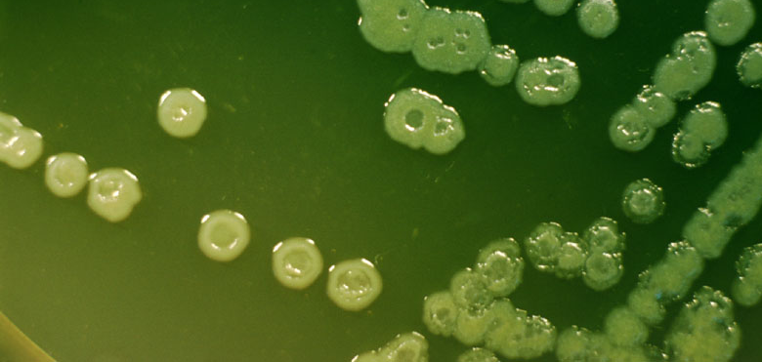
Pseudomonas aeruginosa – typický původce HCAI
Zelený pigment svědčí o tom, že jde o bakterii zvyklou žít venku, na světle – jinak by tuto ochranu před světlem nepotřebovala
Archiv MiÚ

Slide 23
Předcházení HCAI (1)
Způsob | Příklady
1. Vytvoření správných návyků personálu | Nošení osobních ochranných pomůcek, desinfekce rukou mezi pacienty, správná manipulace s nástroji a pomůckami. To vše musí být zažité a prováděné naprosto automaticky
2. Provozní opatření | Například je potřeba vyčlenit jeden stolek na sterilní injekce a infuse a jiný na biologický materiál pacientů. Pokud možno takto rozčlenit i například výtahy a podobně
3. Stavebně technická opatření | Už při budování nového pavilonu myslet na to, aby se zdravotníci mohli převlékat a mohli například odložit civilní oděv jinam, než kam si odkládají pracovní oděvy
4. Vytvoření systému surveillance | Jde o systém, který umožní podchytit včas rizikové situace, zmapovat je a zabránit dalšímu šíření. Slovo je z francouzštiny, do češtiny se nejspíš předkládá jako „epidemiologická bdělost“
5. Zvyšování odolnosti pacientů i personálu | Je dobré podle možností využívat dostupných očkování, samozřejmě podporovat i nespecifickou odolnost výživou, rehabilitací pacientů apod.

Slide 24
„MRSA režim“ pořád?
Když se podíváme na to, co se zavede na oddělení, když se objeví kmen MRSA, zjistíme, že mnohé z toho mělo být vlastně zavedeno dávno a prováděno automaticky pořád.
Pokud je například prováděna důsledná desinfekce rukou mezi péčí o různé pacienty jako normální stav, pak už stačí při rizikové situaci (jako je zjištění kmene MRSA) jen doplnit izolační opatření konkrétního pacienta, ale všechno ostatní už normálně běží
Je to samozřejmě podmíněno dostatkem financí na desinfekci a jednorázové osobní ochranné pomůcky (především rukavice), ale také ochotou všech zdravotníků dodržovat určitý režim

Slide 25
Doporučený postup pro MRSA
Vzhledem k tomu, že právě MRSA je typický příklad závažného kmene s potenciálem šíření v nozokomiálním prostředí, můžeme si vzít některé pasáže z Doporučeného postupu pro MRSA a vztáhnout je i na prevenci HCAI obecně.
Tento doporučený postup je dostupný na stránkách České lékařské společnosti J. E. Purkyně www.cls.cz, přičemž jednotlivá zdravotnická zařízení zpravidla mají svoje lokalizovaná pravidla, která z něj vycházejí
Několik dalších obrazovek zahrnuje právě určité body z „Doporučeného postupu“
Vše se točí kolem potřeby zabránit, aby se ruce personálu nebo pomůcky (např. tonometry) staly cestou přenosu HCAI

Slide 26
Personál (1)
Co je dobré dodržovat pořád, pokud je to možné
Personál provádí důslednou hygienickou desinfekci rukou, na pokoji (boxu) musí být umístěn alkoholový dezinfekční přípravek na ruce v nádobce s dávkovačem, na JIP je vhodné umístit dávkovače na lůžka; použití desinfekce vždy mezi pacienty by měl být automatický „reflex“ každého zdravotníka, zejména při provádění výkonů narušujících integritu kůže (injekce, odběry krve)
Personál používá osobní ochranné pracovní pomůcky (OOPP) dle charakteru výkonu (plášť, rukavice, ústenka), ty se likvidují jako infekční odpad přímo na pokoji (u MRSA bezpodmínečně nutné, u ostatních pacientů přinejmenším vhodné)

Slide 27
Personál (2)
Co se zavede navíc, pokud má pacient (například) kmen MRSA
pro nemocného je podle možností vyčleněn ošetřovatelský personál (vhodné zejména pokud je pacientů s příslušným kmenem více)
pokud to nejde, tak se aspoň podávání léků, ošetření a převazy se zařazují na závěr pořadí, provádějí se na pokoji (boxu), pokud to umožňuje zdravotní stav pacienta a náročnost výkonu
při vizitě se také pacient zařazuje na závěr pořadí
k nemocnému nikdo nevstupuje zbytečně (na druhou stranu toto opatření nesmí omezovat péči o pacienta)
zásady bariérového režimu musí důsledně dodržovat všichni, tj. i např. konsiliáři, fyzioterapeuti, uklízečky, topenáři...

Slide 28
Pomůcky a nástroje
nemocný s MRSA má mít vyčleněny pomůcky (teploměr, fonendoskop, tonometr, podložní mísa, močová láhev, převazový materiál apod.); u ostatních pacientů by to bylo také žádoucí, ale většinou to nejde, je potřeba aspoň zajistit dekontaminaci pomůcek mezi pacienty
u pacientů s MRSA se provádí dezinfekce a sterilizace použitých nástrojů a pomůcek i tehdy, když má vyčleněné svoje pomůcky a nástroje:
použité nástroje jsou přímo na izolačním pokoji odkládány do uzavíratelné dekontaminační nádoby s dezinfekčním roztokem
nástroje určené k opakovanému použití jsou po dekontaminaci sterilizovány obvyklým způsobem

Slide 29
Úklid a desinfekce
U všech pacientů je potřeba provádět důsledný průběžný úklid ploch a povrchů, v případě výskytu MRSA se dbá na to, aby desinfekční prostředky měly prokázanou účinnost na MRSA
U pacientů s MRSA navíc platí:
úklid izolačního pokoje se zařazuje se na konec
použité lůžkoviny se odkládají do vyčleněných a označených vaků na pokoji (u lůžka), veškerý kontaminovaný materiál (obvazy apod.) se považuje za infekční odpad
nádobí apod. z pokoje lze vynášet jen po jejich desinfekci
po přeložení či propuštění pacienta je provedena závěrečná dezinfekce včetně dezinfekce lůžka a všeho dalšího

Slide 30
Návštěvy a ostatní opatření u osob s MRSA či jiným významným kmenem
pacient a jeho rodinní příslušníci musí být poučeni o nutnosti stanovených opatření (zodpovídá ošetřující lékař); na druhou stranu nosičství kmene (např. MRSA) není samo o sobě důvodem zákazu návštěv pacienta
návštěvy nemocného musí dodržovat pravidla bariérového režimu
minimalizuje se pohyb pacienta mimo izolační pokoj, při nezbytných vyšetřeních (např. RTG) se musí informovat dotčené oddělení
před operačním výkonem se musí stanovit individuální preventivní režim včetně antibiotické profylaxe, je-li vhodná

Slide 31
Zdroj a nosič infekce
Zdrojem infekce může být infikovaný nemocný nebo nosič (např. u MRSA).
Nosič je osoba bez klinických známek infekce.
U MRSA je nosičství je nejčastější na nosní sliznici a na kůži (perineum, třísla, axily, hýždě)
Současným vyšetřením vzorků z nosu, krku a perinea lze prokázat až 98,3 % nosičů MRSA.
Kromě uvedených lokalizací mohou kmeny MRSA, ale i pseudomonády či producenti širokospektrých betalaktamáz také kolonizovat chronické rány a defekty:
ischemické defekty, proleženiny (dekubity)
chronické poškození kožního krytu (kožní léze).

Slide 32
Chronické nosičství
Nebezpečným zdrojem šíření je chronický nosič, který se kolonizoval nebo prodělal infekci při pobytu v nemocnici.
Chronickým nosičem může být samozřejmě také osoba z personálu, pak je potřeba hledat řešení (vizte dále)
Chronický nosní nosič vykazuje zvýšené riziko přenosu při akutní respirační infekci (v tomto období je tedy zvýšeně rizikový pro svoje okolí)
U MRSA může nosičství může přetrvávat týdny, měsíce i roky. Může se také stát, že se nepodaří aktuální nosičství kmene MRSA prokázat pokaždé (intermitentní nosičství), proto jedna negativita u chronického nosiče není důvodem, proč pacienta přestat testovat a považovat za nosiče

Slide 33
Jak se HCAI přenese?
Rukama personálu z pacienta na pacienta
Prostřednictvím klik, madel, opěradel židlí apod. (proto je nutná častá desinfekce a v případě např. MRSA bránit přenosu na další tímto způsobem)
Prostřednictvím vyšetřovacích a jiných pomůcek (stetoskopy, manžety tonometrů, bronchoskopy, apod.)
Dalšími předměty, povrchy a popř. i roztoky* na oddělení (například várnice na čaj v pacientské jídelně)
V silně kontaminovaném prostředí hrozí také přenos vzduchem (hlavně u MRSA, například na oddělení popálenin nebo u pacientů na ventilátoru)
*Některé „drzé“ kmeny pseudomonád se množí dokonce i přímo v roztoku desinfekce!

Slide 34
Kde je největší riziko
Klasifikace oddělení existuje v případě MRSA, u ostatních původců HCAI by však bylo rozdělení velmi podobné (mírně by se mohlo lišit s ohledem na cestu přenosu toho kterého patogena)
Riziková skupina 1 – vysoké riziko: Intenzivní péče, popáleninová a transplantační oddělení, kardiovaskulární chirurgie, neurochirurgie, ortopedie, traumatologie, specializovaná centra se širokou spádovou oblastí.
Riziková skupina 2 – střední riziko: Všeobecná chirurgie, urologie, neonatologie, gynekologie a porodnictví, dermatologie, ORL.
Riziková skupina 3 – nízké riziko: Standardní lůžková péče interních oborů, neurologie, pediatrie.
Riziková skupina 4 – specifické riziko: Psychiatrie, léčebny pro dlouhodobě nemocné a následná péče.

Slide 35
MRSA – přístup k výskytu
Protistafylokoková vakcinace (u nás se nepoužívá, některé země udávají dobré výsledky)
Eliminace nosního nosičství zlatého stafylokoka (pouze u indikovaných osob, např. před chystanými operacemi)
Opatření k redukci infekce žilních vstupů
Omezení používání dialyzačních kanyl
Opatření k omezení katetrových infekcí, zejména u pacientů s hemodialýzou a peritoneální dialýzou
Podle www.ndt-educational.org/goldsmithslide.asp

Slide 36
Eliminace nosního nosičství
Má smysl pouze krátkodobě, např. před výkonem, a nelze použít celkově působící látky
Zlikvidování nosního nosičství má jen omezenou účinnost a je obvykle jen dočasná
Záleží také na předpokladech té které osoby být nosičem (trvalým, či jen přechodným)
Provádí se lokálními antiseptiky, především mupirocinem
Údajně dobré výsledky má použití extraktů z medu včel, pasoucích se na jisté australsko-novozélandské bylině

Slide 37
Omezení katetrových sepsí a infekcí žilních vstupů
Proplachování hemodialyzačních katetrů např. směsí gentamicinu s heparinem či gentamicinu s citrátem („antibiotic lock“)
Používání katetrů napuštěných určitým antibiotikem (méně vhodné – každé použití antibiotika je riziko vzniku rezistence v populaci)
Spolupráce mikrobiologů a makromolekulárních chemiků při vývoji nových plastů, které nepodporují tvorbu biofilmu, asistence mikrobiologa při výběru katetru
Při ošetřování žilních vstupů lze použít lokální antibiotika (antiseptika), např. mupirocin, ale též např. jodové preparáty apod.

Slide 38
Příjem a překlady rizikových pacientů (MRSA)
Při příjmu pacienta je třeba v rámci epidemiologické anamnézy pátrat po informacích významných pro možnou souvislost s výskytem MRSA. Při zjištění epidemiologicky závažných údajů se pacient izoluje na expektačním pokoji (je-li k dispozici) a provede se screening na MRSA
Překlady pacientů s MRSA musí být omezeny výhradně na situace, které jsou nezbytné pro optimální léčbu jejich základního onemocnění

Slide 39
Propuštění rizikového pacienta
Do propouštěcí zprávy informace o pozitivním nálezu MRSA.
Ošetřující lékař poučí pacienta – minimálně o nutnosti informovat při budoucím ošetření, vyšetřování či léčení o pozitivitě MRSA.
Pacient by měl informovat svého praktického lékaře, případně i další lékaře (např. ambulantní specialisty), do jejichž péče dochází
Hospitalizace pacientů s MRSA by měla být ukončena co nejdříve, jakmile to jejich zdravotní stav dovolí, aby byl co nejrychleji eliminován potenciální zdroj infekce pro další nemocné.

Slide 40
Co s rizikovým pacientem dál?
Paradoxně – mimo nemocnici jsou většinou rizikoví pacienti jen minimálně rizikoví (v „komunitě“ není koncentrace oslabených jedinců, neprovádějí se výkony narušující kůži apod.)
Při poskytování primární péče pacientům s pozitivním nálezem MRSA je nicméně nutné při ambulantních kontrolách
dodržovat zásady bariérového ošetřování
důsledně provádět hygienu rukou personálu.
Zpravidla u těchto osob není nutné rutinní provádění mikrobiologického screeningu na zjišťování MRSA pozitivity. Je to však vhodné před případnou další hospitalizací nebo plánovaným výkonem ve spolupráci se zařízením, kam bude pacient umístěn.

Slide 41
Nosič v personálu: co s tím?
Nutné přistupovat individuálně
Zhodnotit konkrétního rizika s ohledem na pracovní náplň a na typ nosičství (nosní je rizikovější než perineální – zdravotníci zpravidla na pacienty nevystrkují perineum ☺)
Individuálně poučit kolonizovaného pracovníka
Nosič (např. MRSA) musí důsledně a správně používat obličejovou roušku/ústenku, nesmí si sahat na nos.
Ústenka musí krýt nos i ústa a při používání se jí osoba, která ji používá, nesmí dotýkat rukama.
Dočasné omezení práce či převedení na jinou práci přísně individuálně, jen u extrémního rizika (např. při akutním respiračním onemocnění zaměstnance s nazálním nosičstvím).

Slide 42
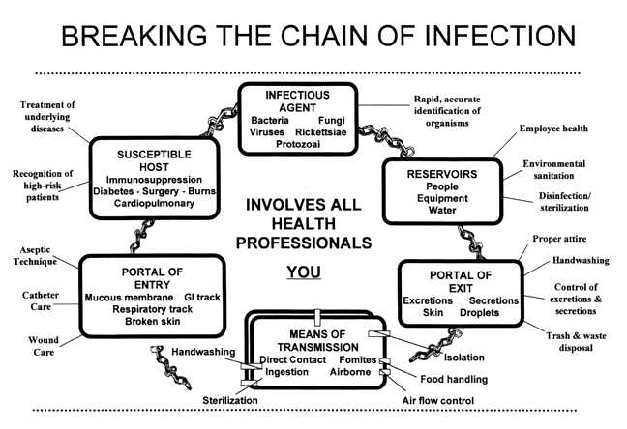
http://www.infectioncontrol.on.ca/images/chart.jpg

Slide 43
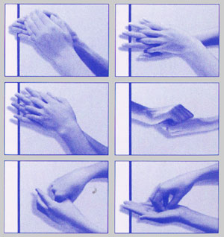
Jak si mýt a desinfikovat ruce
http://www.labor28.de/igel/mrsa.html

Slide 44
„Vědět to“ neznamená „dělat to“
V případě desinfekce a mytí rukou, ale i jiných návyků z oblasti nemocniční hygieny platí, že nestačí vědět, jaký postup je správný, ale důležité je mít ho zažitý a opravdu ho dělat
Při proškolování je potřeba zvolit vhodnou strategii – ne represe, ale motivace
Důležité je neudělat z celé věci formalitu
Pokud všichni podepíší, že se seznámili se směrnicí o správném postupu desinfekce rukou, většinou to v praxi znamená, že ji ani neviděli. Pokud ale proběhne praktický nácvik s kontrolou (například pomocí UV lampy), má to mnohem větší efekt

Slide 45
Návyky personálu obecně
Týkají se všech, stejně tak primáře jako sanitáře pracující na částečný úvazek
Jak již bylo zdůrazněno, správná technika mytí rukou není vůbec samozřejmá (praxe to ukazuje)
Podceňuje se používání rukavic, popř. ústenek aj., někdy správnému používání rukavic brání i nevhodná úprava umělých nehtů.
Důležitá je správná manipulace s jehlami po použití
Organizace práce – oddělení „čisté“ a „špinavé“ práce místem a/nebo časem na všech úrovních: „špinavé“ a „čisté“ vozíky, vyčlenění místa pro přípravu infuzí a jiného pro manipulaci s biologickým materiálem

Slide 46
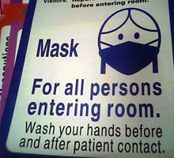
V některých případech jsou nutné ústenky či masky
http://www.newhamuniversityhospital.nhs.uk

Slide 47
Provozní opatření
Používání sterilních nástrojů (raději jednorázových než sterilizovaných)
Používání sterilního obvazového materiálu, léků, tekutin apod.
Zabezpečení manipulace s čistým × kontaminovaným prádlem (nekřížení)
Zabezpečení manipulace s jídlem apod.
Správná ošetřovatelská praxe:
prevence proleženin
péče o operační rány, močové katetry, žilní vstupy...
poučení pacienta.

Slide 48
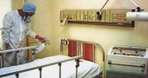
Provozní opatření na oddělení jsou velmi důležitá
www.daikoh.net/service/creansysytem.html.

Slide 49
Stavebně technická opatření
zabezpečení stavební dispozice zdravotnického zařízení (dost prostoru pro personál, jeho hygienu, pro oddělené skladování různých typů předmětů, samozřejmě oddělené WC pro personál, ale také pro pacienty v izolačním režimu a podobně)
zabezpečení teplé i studené vody (hlavně kvůli legionelóze – na dalším obrázku)
zabezpečení odpadních vod i pevných odpadů včetně promyšlení toho, kudy a kam se odpady odnášejí
zabezpečení topení či klimatizace apod.
Osvícené nemocnice již při volbě architekta dbají na to, aby architekt měl základní povědomí o požadavcích na zdravotnické stavby.

Slide 50
Zvlášť pro legionelózy
Infekcí, která je obzvlášť spjatá se stavem budovy, ve které se vyskytla, je legionelóza. Jde o plicní onemocnění, postihující často seniory a osoby mající paralelně další choroby, tedy typicky pacienty v nemocnicích (ale i klienty lázní, domovů seniorů apod.)
V řadě případů je výskyt legionelózy důsledkem špatného projektu vodovodní sítě, klimatizace a podobně
U vodovodů jsou nebezpečná zejména slepá ramena, která nelze propláchnout horkou vodou a mohou tam přežít legionely a rozšířit se odtud do zbytku sítě
Náprava bývá možná jen formou předělání instalací.

Slide 51
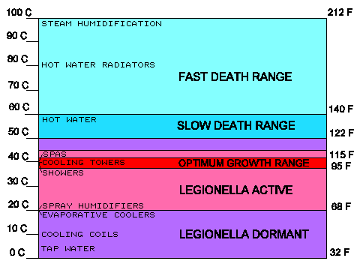
Legionella a teplota
http://www.engr.psu.edu
RYCHLE ZAHYNOU
teplá voda
POMALU ZAHYNOU
NEJRYCHLEJŠÍ RŮST
LEGIONELY AKTIVNÍ
LEGIONELY „SPÍCÍ“ (PŘEŽÍVAJÍ, NEMNOŽÍ SE)
studená voda

Slide 52
Zvyšování odolnosti pacientů i personálu I Imunizace některých nemocných
proti chřipce u starších nemocných
proti pneumokokovým infekcím například před transplantací, před odstraněním sleziny; používá se jiný typ vakcíny než u malých dětí, brání proti většímu počtu sérotypů, ale pro děti je nevhodná
proti virové žloutence B (u seronegativních před dialýzou, u všech zdravotníků)
proti viru pásového oparu a neštovic
proti COVID-19 doufejme v co nejbližší budoucnosti

Slide 53
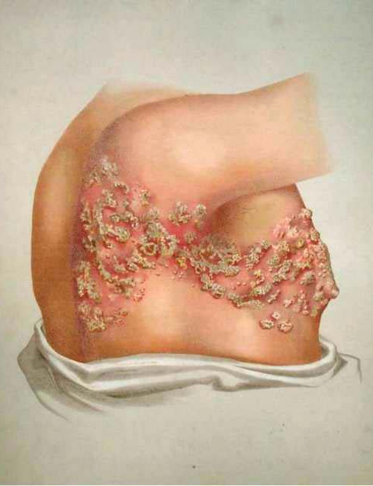
U oslabených by např. pásový opar mohl mít těžký průběh…
hebra.dermis.net/content/e404/e456/index_ger.html.

Slide 54
Zvyšování odolnosti pacientů i personálu II Antibiotická profylaxe
Profylaxe obecně je postup, který se od prevence liší tím, že se snaží odvrátit zcela konkrétní a bezprostředně hrozící riziko (prevence předchází možnému riziku)
tam, kde pacient je oslabený a kde hrozí při operačním zákroku průnik bakterií do tkáně; má se provádět cíleně (ne u všech „protože je to zvykem“)
týká se zejména tzv. „špinavé“ chirurgie, profylaxe v zubním lékařství (trhání stoliček) a v porodnictví (hrozící nákaza Streptococcus agalactiae)
Ve většině případů stačí „pokrýt“ situaci (operaci, extrakci zubu, porod) jednou dávkou antibiotika. Příliš dlouhé podávání antibiotika je příkladem špatné praxe.

Slide 55
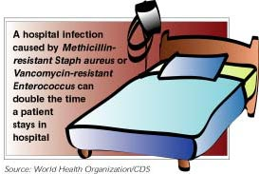
http://www.who.int/infectious-disease-report/2000/images/4_hospitalstay.jpg

Slide 56
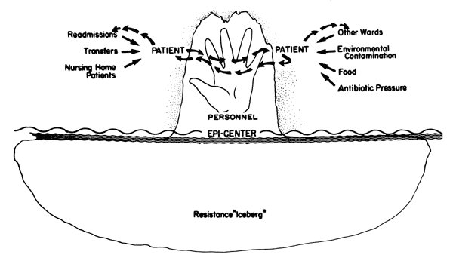
Známé rezistence nemocničních kmenů jsou jen špička ledovce
www.cdc.gov/ncidod/eid/vol7no2/weinsteinG3.htm

Slide 57
Řešení případů HCAI
Pokud již došlo k HCAI, je třeba je vyšetřit zejména v případě že
jde o závažnou infekci (polyrezistentní kmen), např.:
kmen MRSA (meticilin rezistentní zlatý stafylokok)
VRE – vankomycin rezistentní enterokok
enterobakterie produkující ESBL – širokospektrou betalaktamázu
HCAI se vyskytla ve větším množství případů, jde tedy o podezření epidemický výskyt HCAI (zejména pokud všechny případy pocházejí z jednoho oddělení)
Naopak snaha řešit plošně všechny HCAI je celkem nesmyslná – všechny se podchytit nedají a výsledkem je pouze to, že se pořádně neřeší nic!

Slide 58
Vytvoření systému surveillance
U surveillance* HCAI je potřeba si dopředu stanovit ukazatele, které budou sledovány (a stanovit, kdo je bude sledovat). Zpravidla se vytvoří „výkonný tým“, který tvoří
mikrobiologové, sledující vzorky z daných oddělení
nemocniční epidemiolog (zvaný též ústavní hygienik)
„styční důstojníci" přímo na odděleních nemocnice (mohou to být lékaři, ale velmi často jsou to zkušené zdravotní sestry)
Zároveň je potřeba definovat mechanismy, které jsou v případě HCAI uplatněny (kdo, komu, co, jak, kdy apod.)
*Jak již bylo řečeno, pojem surveillance (čteno buď francouzsky „sürvejáns“ nebo anglicky „srvejlens“) se do češtiny špatně překládá. Někdy se hovoří o „epidemiologické bdělosti“, prozaičtější překlad je „podrobné sledování“, ale ani ten není přesný. V epidemiologii se pojem používá u řady nákaz, zdaleka ne jen HCAI.

Slide 59
Práce týmu v rámci surveillance I Prvotní impuls
Prvotní impuls, že je potřeba něco řešit, může vzejít od všech členů týmu:
od mikrobiologa (nález rezistentního kmene, jako je MRSA, producenta ESBL apod. – laboratoř u všech těchto případů připojí k výsledku poznámku „kmen je epidemiologicky závažný“
od nemocničního epidemiologa (provádí dozor na oddělení, případně odebírá vzorky z prostředí, a narazí na určitý problém) nebo
přímo z oddělení (podle klinických příznaků odpovídajících HCAI a vyskytujících se u více pacientů).

Slide 60
Práce týmu v rámci surveillance II Úkoly jednotlivých částí týmu (1)
Mikrobiolog: evidence případných dalších výskytů mikroba, mapování dalších rezistencí daného kmene na antibiotika, zjišťování, zda jsou kmeny opravdu totožné (moderní metody tzv. molekulární epidemiologie umožňují porovnat různé kmeny stejného druhu mikroba a vyjádřit se, zda jsou nebo nejsou identické)
Epidemiolog: epidemiologické šetření na místě s cílem
zjištění (a zajištění) zdroje infekce
prověření mechanismů přenosu
odstranění případných dalších rizikových mechanismů a praktik
Tým nemůže vyšetřit všechno. Věnuje se tedy takovým případům NI/HCAI, které jsou významné.

Slide 61
Práce týmu v rámci surveillance III Úkoly jednotlivých částí týmu (2)
Oddělení: musí provést veškerá dostupná opatření, aby se HCAI dále nešířila mezi pacienty, což v praxi znamená především tyto nutné kroky:
izolace pacienta (pacientů) s HCAI
opatření týkající se nalezeného zdroje nákazy, provozní změny, vyřazení určitého přístroje, změna desinfekčního prostředku apod.
případně (zvlášť pokud se zdroj nenajde a ostatní opatření nejsou dostatečně účinná) je jako krajní řešení možné uzavření celého oddělení na nějakou dobu
Uzavření oddělení je jistě ekonomicky nevýhodné a znamená organizační komplikaci pro pacienty i personál. Ztráty z nekontrolovaného šíření HCAI by však byly i jen ekonomicky vzato daleko větší, nehledě na možné poškození zdraví a života dalších pacientů

Slide 62
Je pro oddělení výhodné hlásit HCAI, respektive nozokomiální nákazu?
Záleží na nastavení systému v daném zařízení – co bude následovat v případě, že oddělení nahlásí nozokomiální nákazu a zpráva o tom se dostane na ředitelství
Represe, odebrání osobního hodnocení, kritika, hledání viníka? Pak je téměř jisté, že na oddělení příště nákazu „zametou pod koberec“. Kdo by si pálil prsty, že?
Pochvala, že si toho všimli, snaha najít zdroj a situaci rychle vyšetřit? Pak je pravděpodobné, že bude hlášeno i příště!
Ve skutečnosti v praxi téměř neexistují oddělení zcela bez nozokomiálních nákaz. Pokud oddělení „nemá“ nozokomiální nákazy, zpravidla je jen neřeší a nehlásí.

Slide 63
Budeme zametat nozokomiální infekce pod koberec?

Slide 64
Detektivní práce týmu
Práce týmu pro kontrolu infekcí (TKI), případně jakéhokoli jinému týmu vytvořenému k tomu účelu, je do jisté míry „detektivní“. Podobně jako vyšetřovatel vraždy, i TKI musí hledat, co měli všichni nemocní společného (ošetřovala je stejná sestra? Měřil se jim tlak stejným tonometrem? Pili v kuchyňce čaj ze stejné várnice?)
Stejně jako moderní detektiv, i TKI ovšem nespoléhá jen na intuici, ale musí využívat dostupné nástroje, včetně statistických metod. Zpravidla se sestaví tzv. epidemiologická křivka – počty nových případů během času. Jeden vrchol na začátku – všichni se nakazili naráz (např. z jídla). Menší vrcholy po x dnech – pacienti se nakažují vzájemně (x je inkubační doba dané infekce).

Slide 65
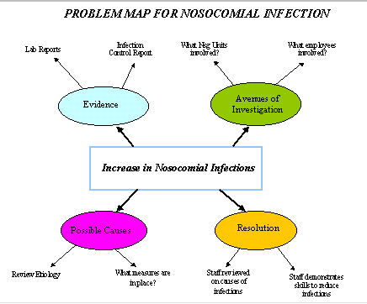
http://www.ncsu.edu/pbl/pbl_lessons/highschool/high_health_plans_2.html

Slide 66
Data pro epidemickou analýzu
Aby mohl tým pro kontrolu infekcí vyšetřit, jaká je situace, potřebuje mít k dispozici správné údaje.
Pokud jde o mikrobiologické nálezy, je třeba, aby bylo zaručeno, že vzorky byly správně odebrány a nešlo o kontaminaci, jinak budou data zkreslena a nebudou vypovídat o situaci
Je také potřeba dále odlišit, zda nalezený kmen byl původcem infekce, nebo jen příslušné místo kolonizoval nebo kontaminoval
Častá chyba je, že se počítají bez rozdílu např. všechny nálezy MRSA, ať jsou z rány, hemokultury, nebo naopak jen z kůže či z nosu. Přitom nosičství MRSA i infekce MRSA jsou významné, jenže infekce jinak než nosičství.

Slide 67
Možné tvary křivky
Tento tvar je typický pro potravinové zdroje (všichni se nakazili najednou, jen u menšiny se potíže objevily se zpožděním)
Zde je pravděpodobně někde v nemocnici skryt zdroj (nosič, popřípadě část nemocničního prostředí), který neustále pozvolna infikuje pacienty
Přenos z osoby na osobu, mezery mezi „kopečky“ odpovídají inkubační době

Slide 68
Koncepční management HCAI v rámci zdravotnického zařízení
Kromě "výkonného" týmu musí existovat ještě "koncepční" tým
Musí zahrnovat i zástupce vedení nemocnice i vedení významných oddělení či klinik apod.
Reaguje na případy HCAI z dlouhodobého hlediska a snaží se z nich poučit – předcházet dalším podobným
Může pak rozhodovat o formě provedení stavebních úprav, vhodné nastavení parametrů při výběrových řízeních (aby například u cévních nebo močových katetrů nebyla kritériem jen cena, ale i menší náchylnost k tvorbě biofilmu) a podobně

Slide 69
Evidence HCAI mimo zdravotnické zařízení
Naprosto zásadní a nejdůležitější u HCAI je jejich evidence a přímé řešení na úrovni daného zdravotnického zařízení (nemocnice), vše ostatní má mnohem menší význam
Přesto zkušenosti jedné nemocnice mohou varovat i jiná zařízení a mohou být pro ně významná například i kvůli možným překladům pacientů apod.
Nemocniční epidemiolog proto hlásí závažné případy územním orgánům hygieny, které pak sledují dlouhodobé trendy a formulují případná doporučení
Na celostátní úrovni řeší HCAI útvar hlavního hygienika při ministerstvu zdravotnictví, a různé komise a skupiny při odborných společnostech.

Slide 70
Před závěrem
Pamatujte, že nozokomiální infekce není náhoda, není to něco předem daného, s čím se nedá nic dělat.
Naopak – čím se budeme chovat obezřetněji, tím více případům HCAI se nám podaří předejít

Slide 71
Konec
Mozaika složená z obrázků různě pigmentovaných kmenů pseudomonád (foto archiv Mikrobiologického ústavu)

